Slide 1

FACULTÉ DES SCIENCES ET DES TECHNOLOGIES
(FST)
COURS DE RÉSEAU
Projet 4 : Étude et Mise en Œuvre des Protocoles TCP, UDP et FTP
Présenté par Pierre Durell Naguiby BYRON
Prof. Mr. Ismaël Saint-Amour
Le 26/02/2025

Slide 2


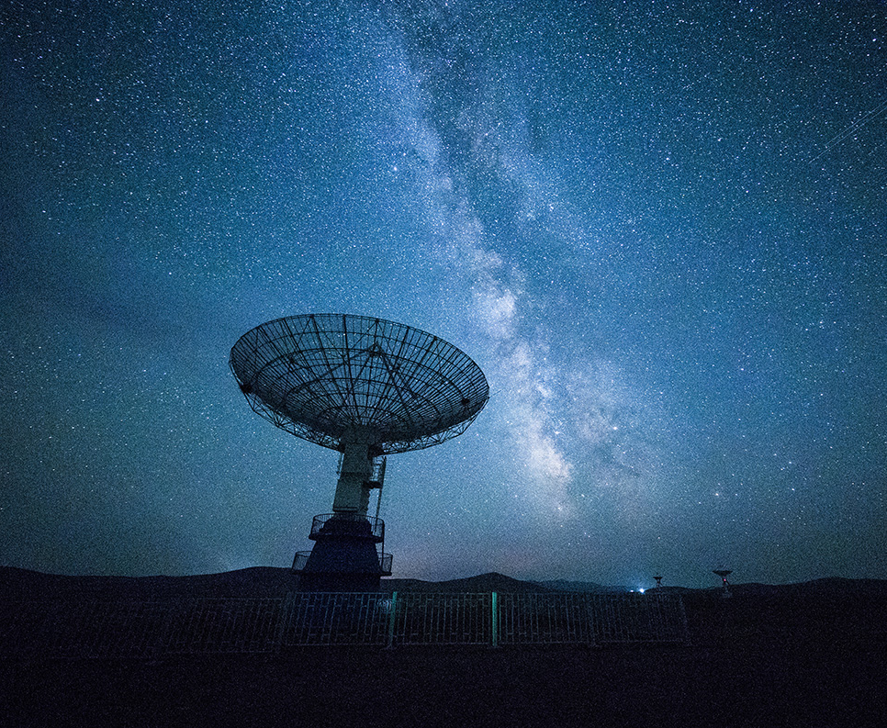
Qu’est-ce qu’un protocole TCP ?
TCP, ou Transmission Control Protocol, est l'un des protocoles les plus importants qui sous-tendent la communication sur Internet. Il est responsable de la transmission fiable et ordonnée de données entre deux ordinateurs. TCP est conçu pour garantir que les données sont transmises sans erreurs et dans le bon ordre, même si le réseau est encombré ou instable.
Fonctionnement du protocole TCP
TCP divise les données en petits paquets et les envoie au destinataire.
Chaque paquet est numéroté pour garantir l'ordre de livraison.
Le destinataire confirme la réception de chaque paquet.
Si un paquet est perdu, TCP le renvoie automatiquement.
Établissement de la connexion TCP
Un processus de connexion appelé "handshake" est utilisé pour établir une connexion sécurisée.
Le client envoie une demande de connexion au serveur.
Le serveur répond en acceptant la demande.
Le client confirme l'acceptation et la connexion est établie.

Slide 3
Transfert de données via TCP
1.Segmentation
TCP divise les données en petits paquets pour une transmission plus efficace.
Encapsulation. Les paquets TCP sont encapsulés dans des paquets IP pour l'acheminement.
2.Transmission
Les paquets IP sont envoyés à travers le réseau.
3.Réception
Le destinataire assemble les paquets TCP reçus.
4.Reconstruction
Les données sont reconstruites dans leur ordre d'origine.
Fiabilité et contrôle de flux TCP
1.Confirmation
Le destinataire envoie des accusés de réception pour chaque paquet reçu.
2.Retransmission
Si un paquet est perdu, TCP le renvoie automatiquement.
Contrôle de flux. TCP ajuste la vitesse de transmission pour éviter de surcharger le réseau.
3.Gestion de congestion
TCP identifie et gère les goulets d'étranglement du réseau.
Avantages et applications du protocole TCP
1.Fiabilité : TCP garantit la livraison fiable des données.
2.Ordre : Les données sont livrées dans le bon ordre.
3.Applications : Utilisé pour le web, le courrier électronique, les transferts de fichiers, etc.
4.Performance : TCP optimise la vitesse de transmission en gérant la congestion.

Slide 4
2. Qu’est-ce qu’un protocole UDP ?
Définition et Caractéristiques
UDP, ou User Datagram Protocol, est un protocole de communication réseau sans connexion. Il permet à des applications d'envoyer des données, mais sans garantie de livraison. UDP est léger, rapide et adapté aux applications en temps réel. Il ne garantit pas l'ordre d'arrivée des paquets ni la fiabilité de la transmission.
Avantages et Inconvénients
Avantages : UDP est léger, rapide et offre une faible latence. Il est adapté aux applications en temps réel et convient aux scénarios où la fiabilité n'est pas essentielle.
Inconvénients : UDP ne garantit pas la livraison des données. Il ne gère pas les erreurs ni le contrôle de flux, ce qui peut entraîner des pertes de paquets.
Configuration et Paramétrage
Définition de Port : Chaque application utilisant UDP doit avoir un port unique.
Configuration Réseau : Assurez-vous que les pare-feu et les routeurs permettent la communication UDP.
Paramètres de Protocole : Ajustez les paramètres de délai d'attente et de taille des paquets pour optimiser les performances.

Slide 5

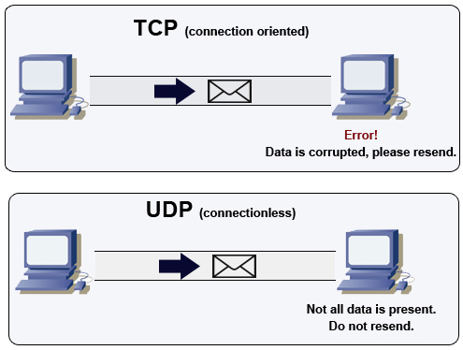
3. Comparaison entre protocole TCP et UDP
TCP
Avantages
Fiabilité : TCP garantit la livraison des données sans perte ni duplication, avec vérification des erreurs et retransmission des paquets manquants ou endommagés.
Ordre des données : Les paquets sont livrés dans l'ordre dans lequel ils ont été envoyés, ce qui est essentiel pour les données structurées comme les fichiers ou les pages web.
Gestion des flux et de la congestion : Le protocole ajuste automatiquement la vitesse de transmission pour éviter la surcharge du réseau et garantit une communication stable.
Connexion : L'établissement d'une connexion stable avant le transfert de données assure que les deux parties sont prêtes à envoyer et à recevoir des données.
Inconvénients
Surdébit : Les fonctionnalités de fiabilité ajoutent une surcharge importante, ralentissant ainsi la transmission des données.
Latence : Le processus d'établissement de la connexion et les mécanismes de contrôle de flux peuvent introduire des délais.
Pas adapté pour temps réel : Moins adapté aux applications nécessitant une transmission rapide et continue, telles que les jeux en ligne ou le streaming en direct.

Slide 6
UDP
Avantages
Rapidité : Moins de surcharge de gestion, ce qui permet une transmission de données beaucoup plus rapide.
Transmission sans connexion : Idéal pour les applications nécessitant une communication rapide et continue sans les délais associés à l'établissement de la connexion, comme le streaming de vidéos, le broadcasting et les jeux en ligne.
Moins exigeant en ressources : Moins de traitement et de mémoire requis, ce qui peut être bénéfique pour les dispositifs avec des capacités limitées.
Inconvénients
Moins fiable : Pas de mécanismes intégrés de vérification des erreurs ou de retransmission, ce qui peut entraîner des pertes de données sans avertissement.
Pas d'ordre garanti : Les paquets peuvent arriver dans un ordre différent de celui dans lequel ils ont été envoyés, ce qui peut poser problème pour les applications nécessitant une séquence précise.
Pas de gestion de congestion : Risque de surcharge du réseau en cas d'utilisation intensive, ce qui peut entraîner une dégradation des performances.

Slide 7
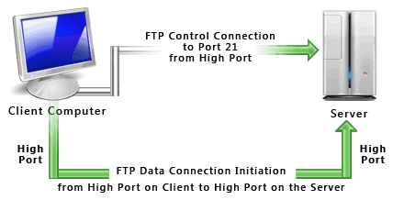
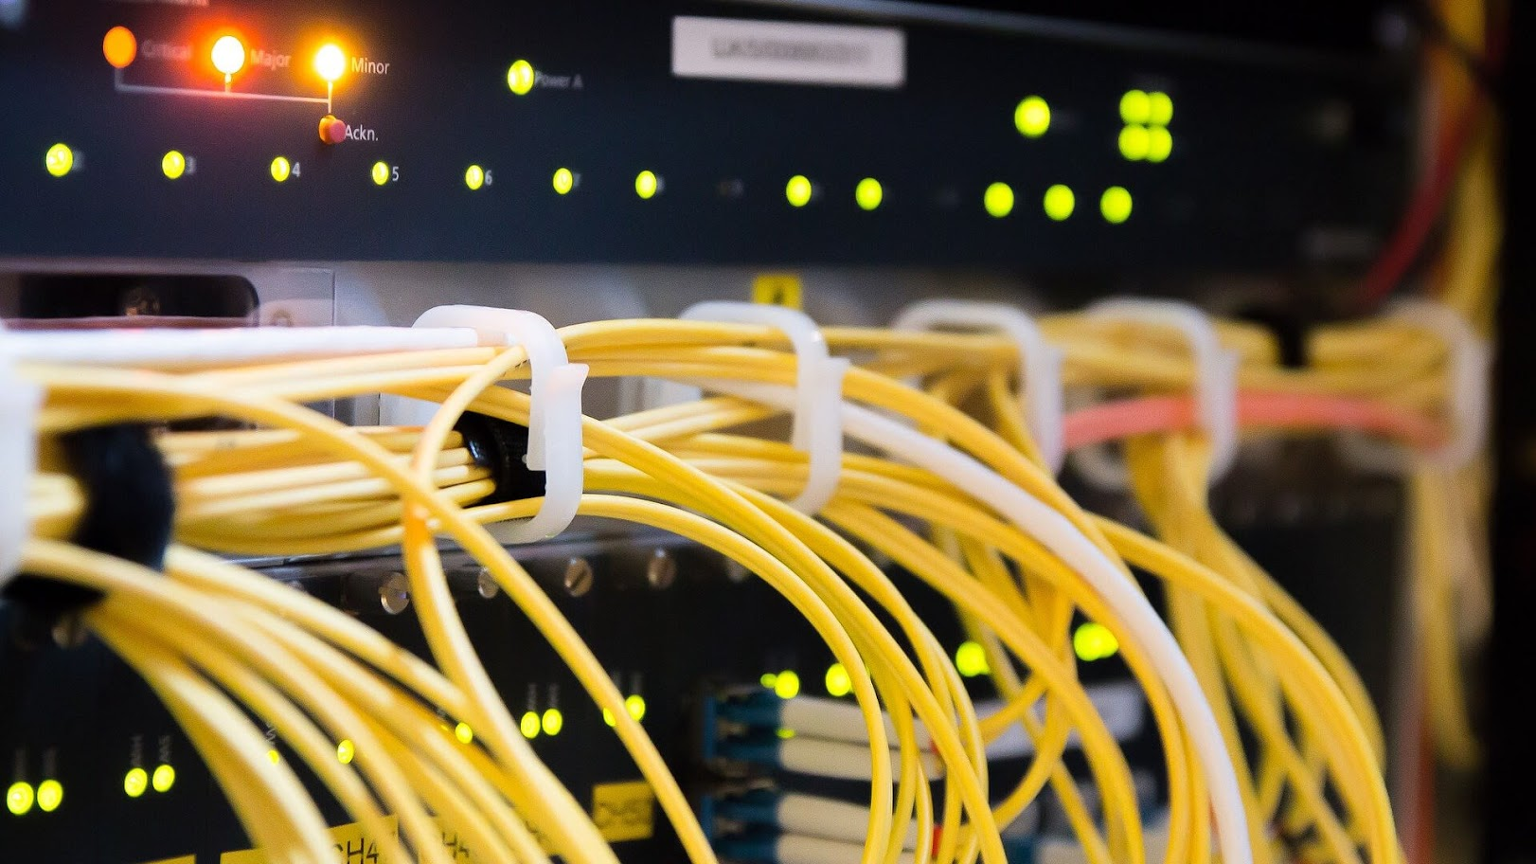
4. Qu’est-ce qu’un protocole FTP ?
FTP (protocole de transfert de fichiers) est un protocole réseau standard utilisé pour le transfert de fichiers d'un hôte à un autre sur un réseau TCP, tel qu'Internet.
FTP fonctionne en ouvrant deux connexions qui relient les ordinateurs essayant de communiquer entre eux.

Slide 8
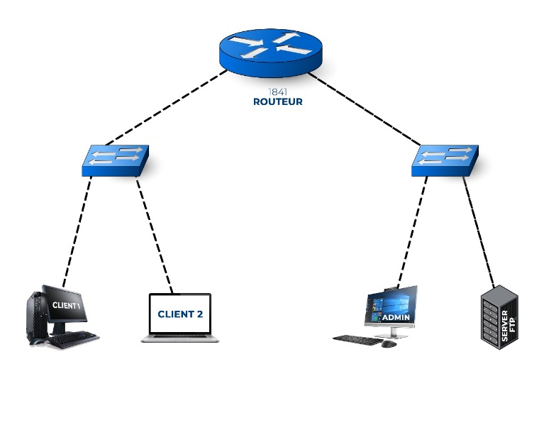
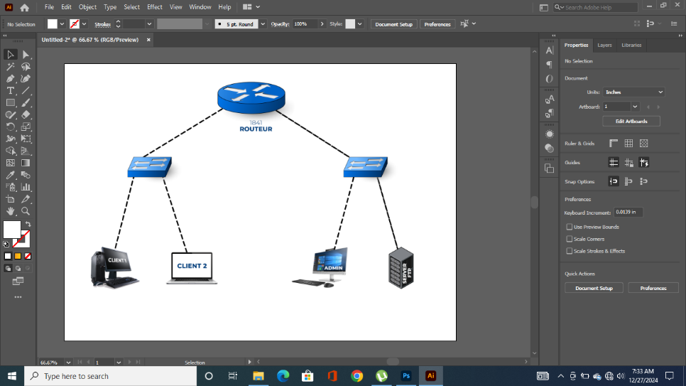
5. Topologie en arbre

Slide 9
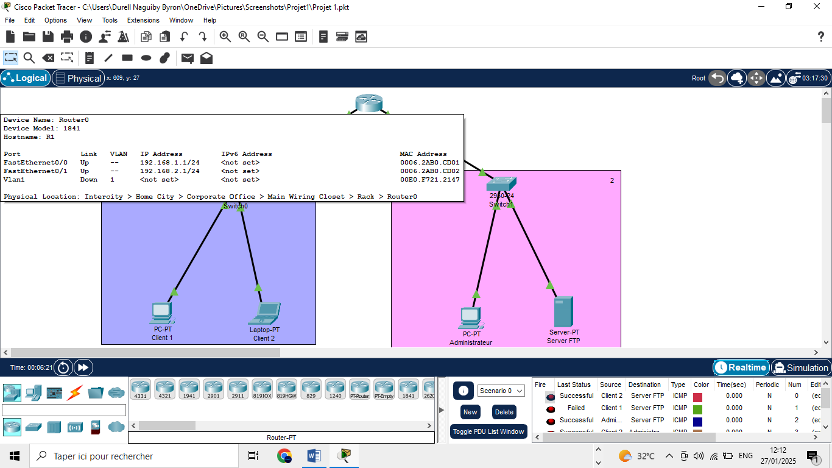
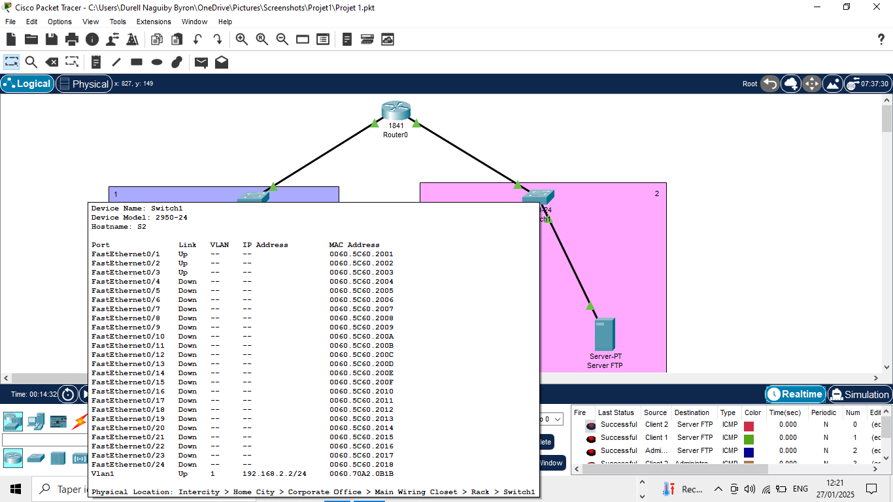
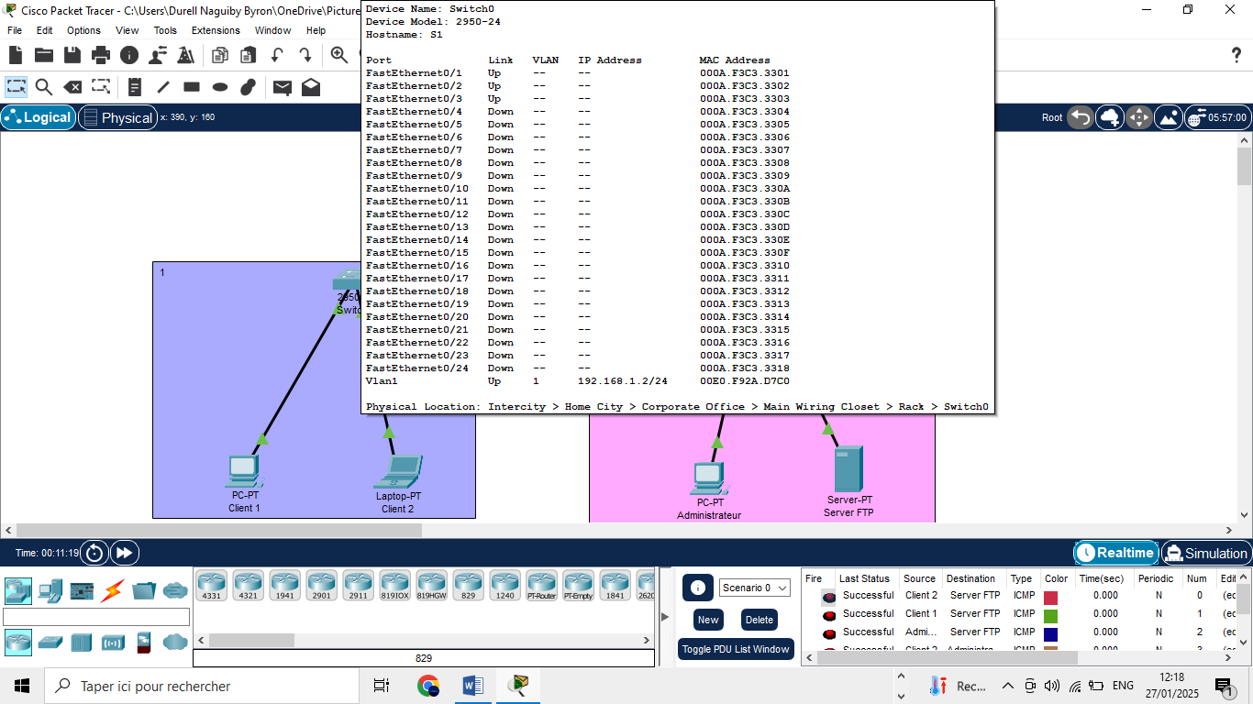
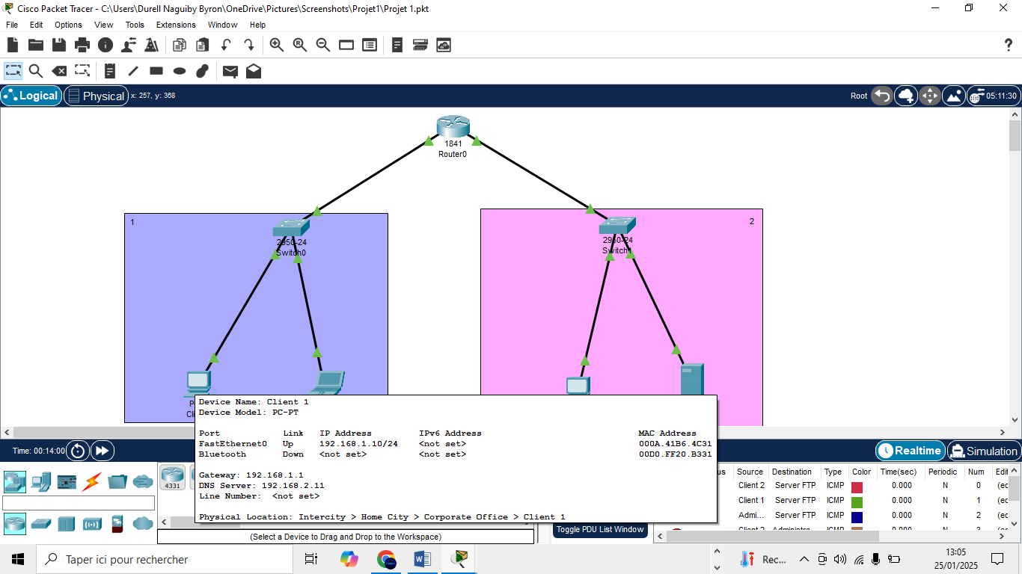
6. Exécution du projet

Slide 10
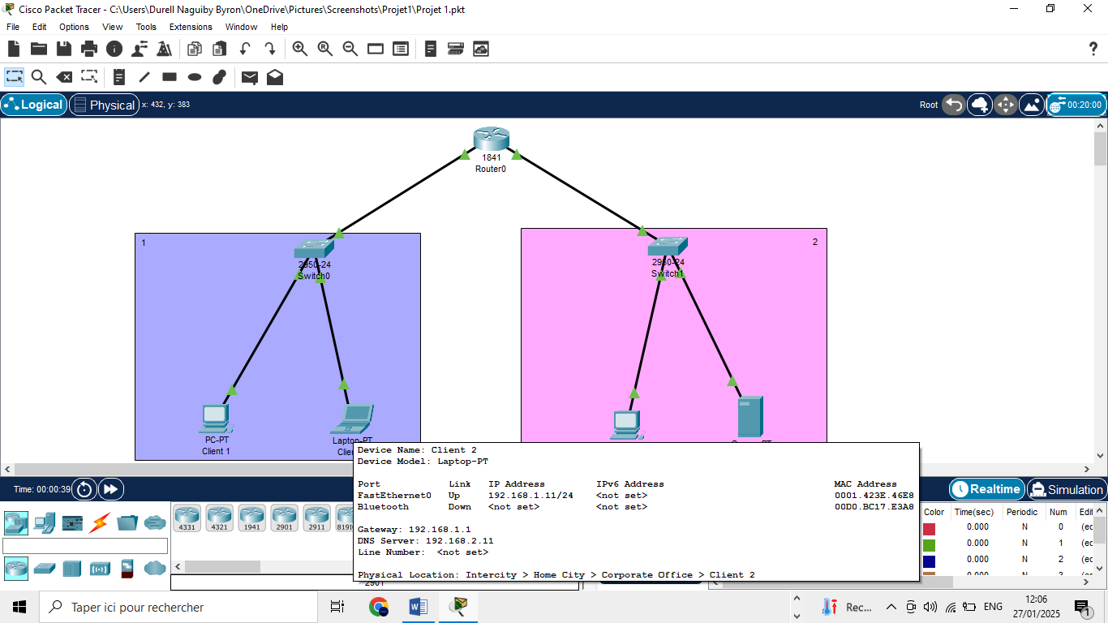
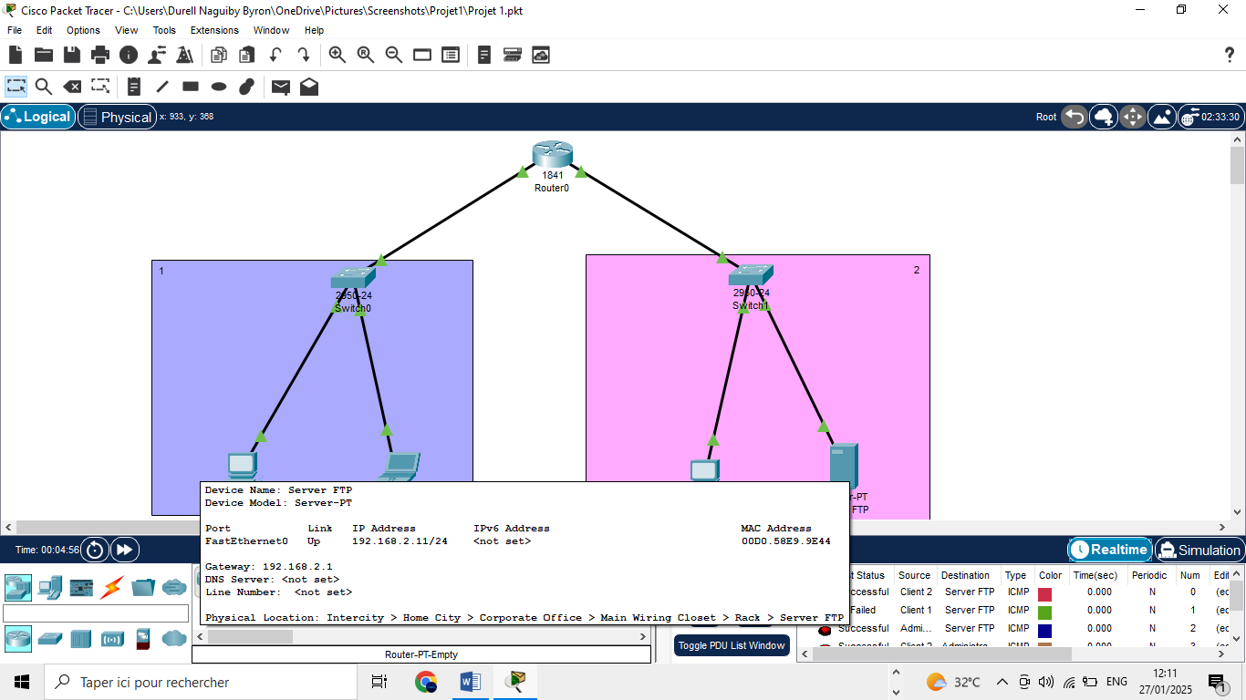
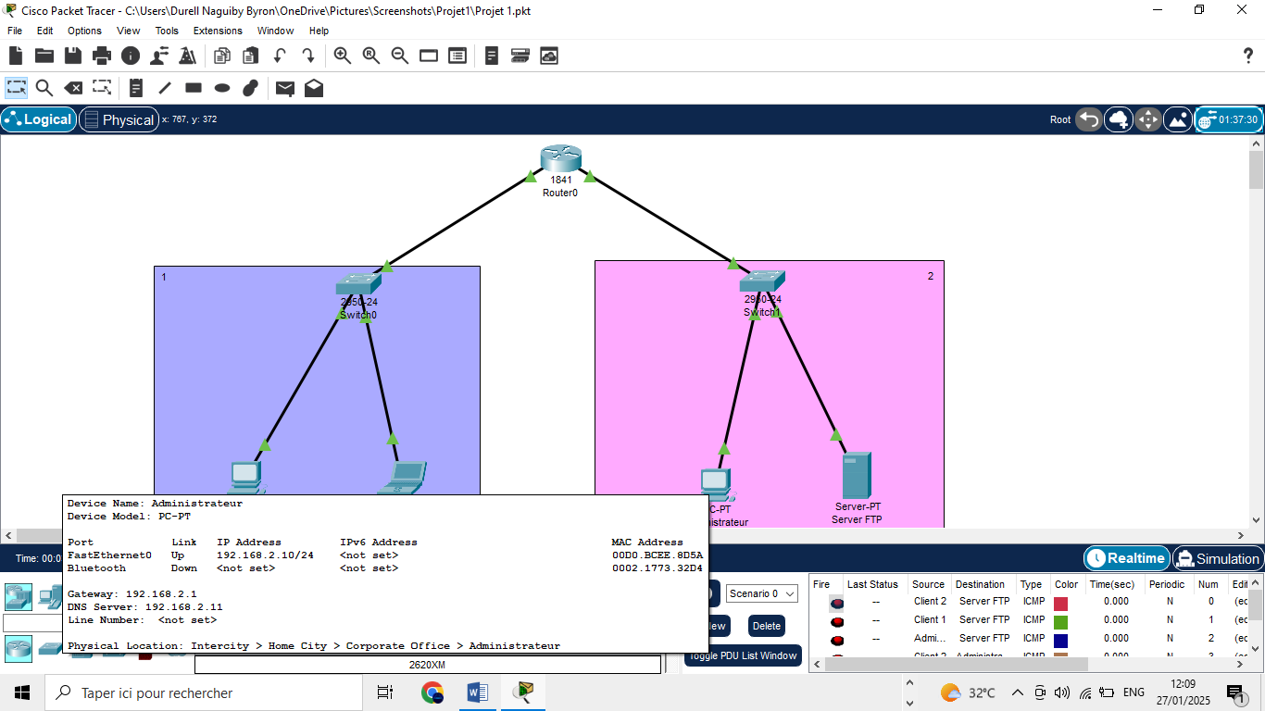
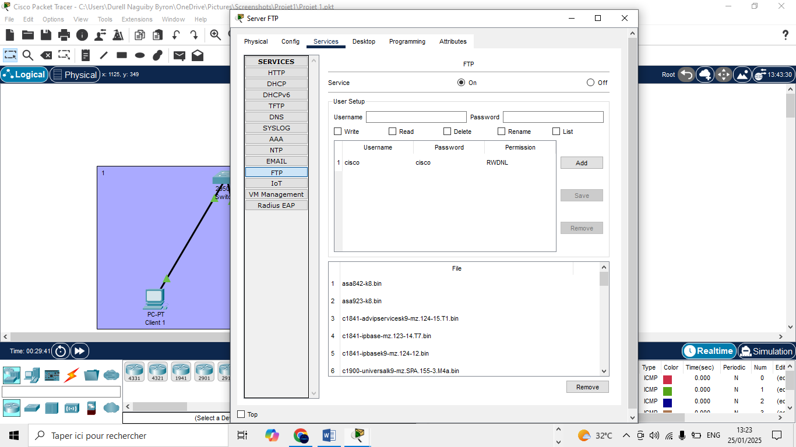

Slide 11
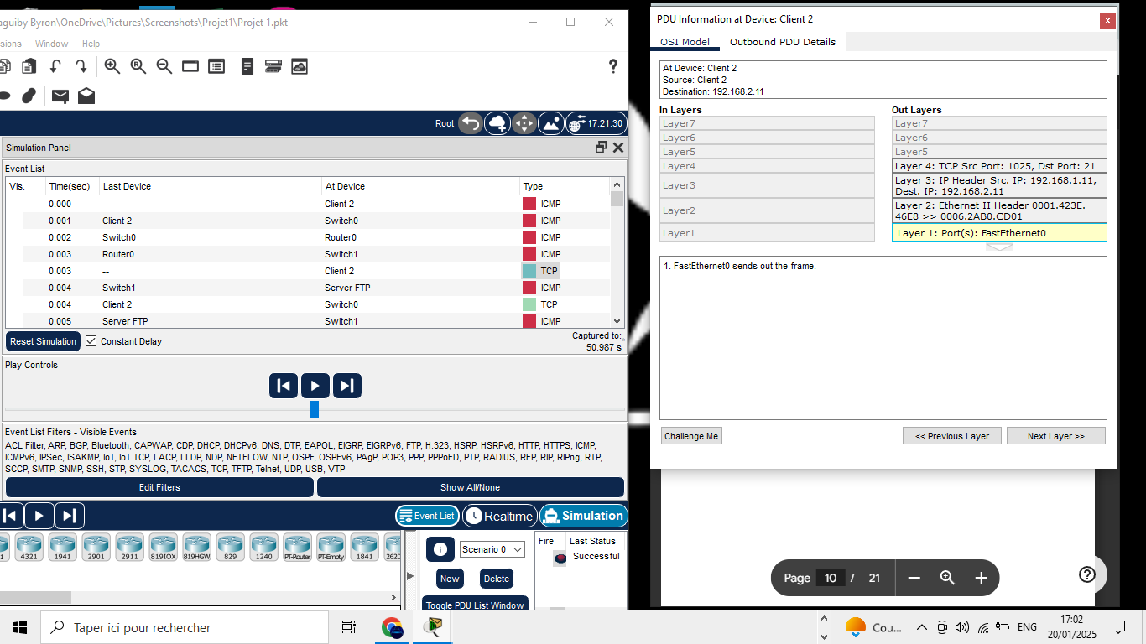
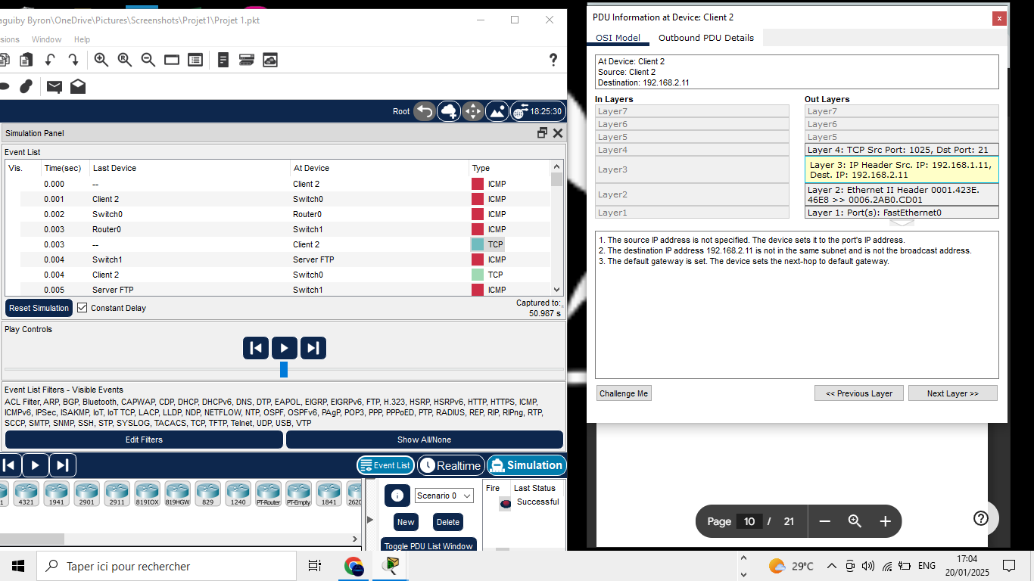

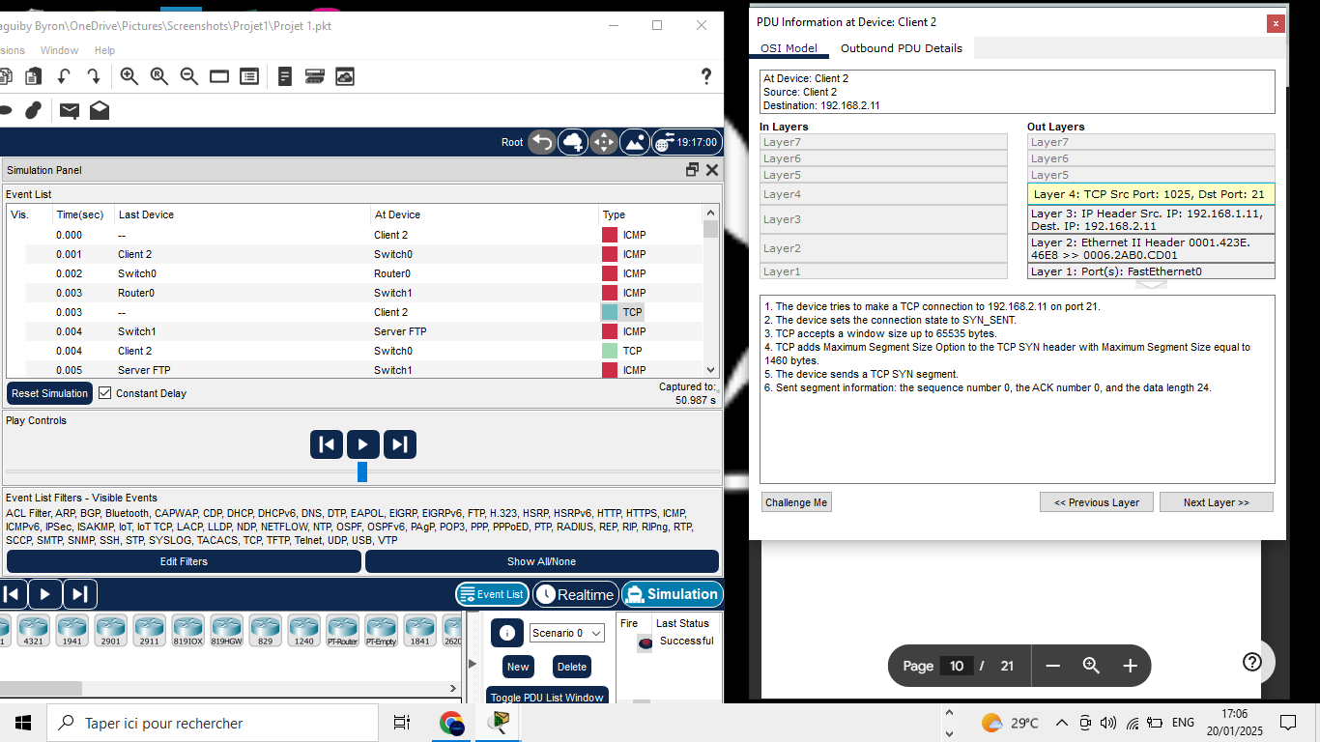

Slide 12
7. Conclusion
En gros, ce projet me permet de comprendre comment configurer les protocoles TCP et UDP et leur fonctionnement dans les communications réseaux, de configurer un serveur FTP pour tester le transfert de fichiers via TCP, de comprendre l’utilisation pratique du protocole TCP dans des protocoles comme HTTP et FTP et le fonctionnement du protocole UDP qui est un protocole de communication sans connexion, par rapport au protocole TCP.

Slide 13


